Slide 1
Rezultati Programa u 2014.-2020. razdoblju
i glavne značajke Programa u 2021.-2027. razdoblju
Svečana konferencija
23. 10. 2024.
Osijek, Republika Hrvatska

Slide 2
Interreg IPA Program prekogranične suradnje Hrvatska – Srbija u razdoblju 2014.-2020.

Slide 3
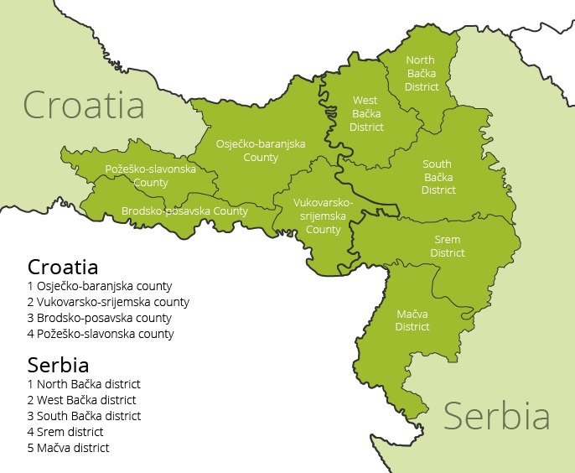
Programsko područje
25.505 km²
2.3 milijuna stanovnika
Hrvatska
Osječko-baranjska županija
Vukovarsko-srijemska županija
Brodsko-posavska županija
Požeško-slavonska županija
Srbija
Sjevernobački okrug
Zapadnobački okrug
Južnobački okrug
Sremski okrug
Mačvanski okrug
9 županija i okruga

Slide 4
Prioritetne osi
PA1
Poboljšanje kvalitete javnozdravstvenih i socijalnih usluga
PA2
Zaštita okoliša i bioraznolikosti, prevencija rizika i promicanje održive energije
PA3
Razvoj turizma i očuvanje prirodne i kulturne baštine
PA4
Poboljšanje konkurentnosti i poslovnog okruženja

Slide 5
Program u brojkama
EU dio iznosi bez tehničke pomoći
30,9 mil. EUR
85%
3
262
48
179
30,5 mil. EUR
99%
185 mil. EUR
Sredstava
iskorišteno
Isplaćeno
Zatraženo
Korisnika
Implementiranih projekata
Projektne prijave
Poziva
su-financiranja
EU sredstava dostupno za projekte
Ostvareni su svi programski financijski ciljevi (N+3) i pokazatelji ostvarenja (output indikatori). Projektnim partnerima isplaćeno je više od 30 milijuna EUR (EU sredstava).
Notes:
Posljednji projekti financijske perspektive 2014-2020 završeni su u 10. mjesecu 2023. Sva izvješća su certificirana i isplaćena, a u tijeku je zatvaranje programa koje je predviđeno u 2. mjesecu 2025.

Slide 6
Broj prijava i odabranih projekata po prioritetnim osima
Sva tri Poziva
Notes:
Prosječna stopa uspješnosti: 18%

Slide 7
Rezultati po prioritetnim osima

Slide 8
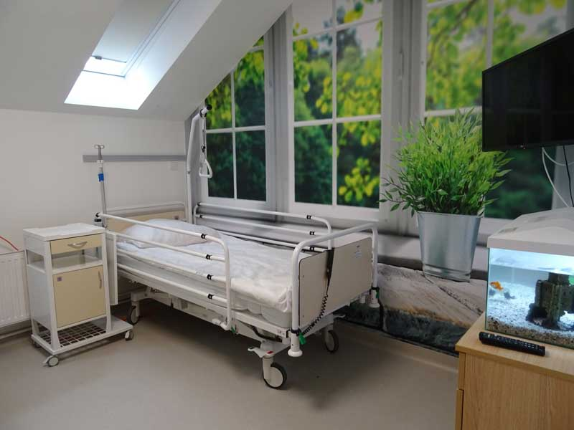
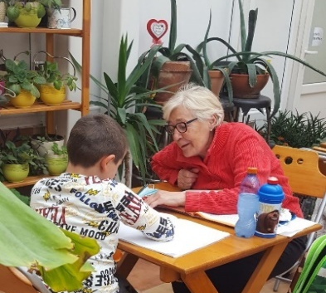
Prioritetna os 1
Specifični cilj 1.1.
Poboljšati kvalitetu ustanova, usluga i vještina u području javnog zdravstva i socijalnih usluga
PA 1
Ukupna alokacija: EUR 6.599.427,00 (16% ukupne alokacije Programa)
Iskorištenost sredstava: 98%
Implementiranih projekata: 9
3 programska pokazatelja ostvarenja
Istaknuta ostvarenja:
Razvijeno 14 novih alata za poboljšanje kvalitete zdravstvenih i socijalnih usluga (e-health platforma za praćenje alergena, telemedicinska mreža za kardiovaskularne bolesti, protokol za kontrolu komaraca, program za socijalnu integraciju marginaliziranih skupina, otvorena 3 gerontološka centra,…)
Više od 800 djelatnika educirano u području palijativne njege, telemedicine, bolesti koje prenose komarci, volonterstva i ostalih zdravstvenih i socijalnih usluga
Više od 134.000 osoba u prekograničnom području pokriveno novim i poboljšanim zdravstvenim i socijalnim uslugama

Slide 9
Prioritetna os 2
Specifični cilj 2.1.
Zaštita okoliša i bioraznolikosti, poboljšanje prevencije rizika
Specifični cilj 2.2. Promicanje održive energije i energetske učinkovitosti
PA 2
Ukupna alokacija: EUR 13.699.623,00 (34% ukupne alokacije Programa)
Iskorištenost sredstava: 99%
Implementiranih projekata: 14
3 programska pokazatelja ostvarenja
Istaknuta ostvarenja:
Razvijeno 5 zajedničkih sustava za praćenje (sustav za praćenje površinskih i otpadnih voda, sustav praćenja statusa očuvanja močvarnih staništa, elaborat standardnih operativnih procedura obrane od poplava,…)
Postavljeno 5,38 MW kapaciteta za proizvodnju energije iz obnovljivih izvora (sunčeva energija, biomasa, geotermalna energija)
Očuvano i poboljšano više od 88.000 hektara površine staništa (eko-procesor za pročišćavanje otpadnih voda, mapirane usluge ekosustava na 3 pilot područja, obnovljena močvarna staništa na 7 lokacija srednjeg Podunavlja,…)

Slide 10
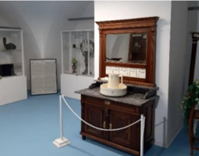
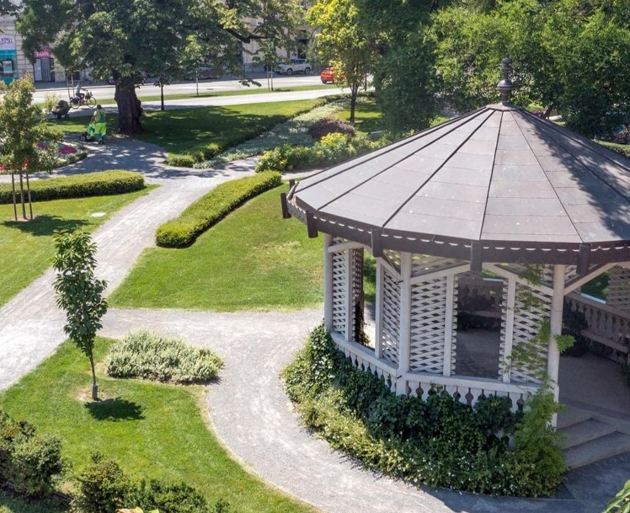
Prioritetna os 3
Specifični cilj 3.1.: Ojačati, diverzificirati i integrirati prekograničnu turističku ponudu i poboljšati upravljanje kulturnom i prirodnom baštinom
PA 3
Ukupna alokacija: EUR 8.875.883,00 (22% ukupne alokacije Programa)
Iskorištenost sredstava: 99%
Implementiranih projekata: 11
4 programska pokazatelja ostvarenja
Istaknuta ostvarenja:
Razvijeno i promovirano 20 zajedničkih turističkih proizvoda (Eat Pannonia brend autohtonih proizvoda, gastro ruta Srednjeg Podunavlja, Papuk Land Art festival, Secesijska turistička ruta,…)
Poboljšane/uređene 24 turističke lokacije potpornom infrastrukturom ili opremom (Sakuntala park u Osijeku, 6 novih tematskih staza u prekograničnom području, nova infrastruktura za promatranje i hranjenje ptica u Zasavici,…)
Više od 1.000 osoba educirano za osiguranje kvalitete kulturne ili prirodne baštine i upravljanja destinacijom
Više od 8.800 novih posjetitelja u područjima revitalizirane kulturne ili prirodne baštine

Slide 11
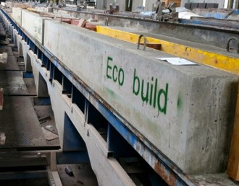
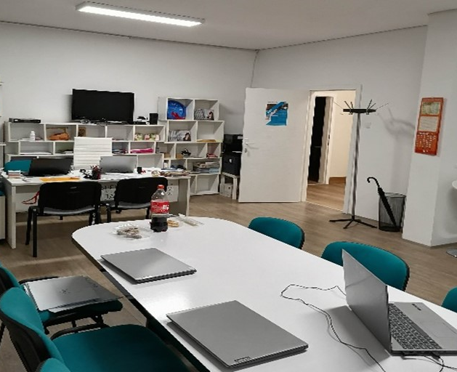
Prioritetna os 4
Specifični cilj 4.1.: Poboljšati konkurentnost programskog područja kroz jačanje suradnje između institucija za potporu poslovanju i poduzetnika s ciljem razvoja novih proizvoda/usluga
PA 4
Ukupna alokacija: EUR 7.135.666,00 (18% ukupne alokacije Programa)
Iskorištenost sredstava: 99%
Implementiranih projekata: 14
4 programska pokazatelja ostvarenja
Istaknuta ostvarenja:
Uspostavljeno je ili poboljšano 10 prekograničnih klastera/mreža za suradnju u područjima: potpore ženama poduzetnicama, organske proizvodnje i hortikulture, papirne industrije,…
Opremljena su 22 laboratorija/centra kompetencija s fokusom na ekološku poljoprivredu, primjenu ICT rješenja u automobilskoj industriji, primjenu umjetne inteligencije i novih tehnologija u poduzetništvu
Uvedena je 21 nova usluga ili inovativni proces proizvodnje/tehnologije u graditeljstvu, voćarstvu, održivoj poljoprivredi i drugim sektorima u prekograničnom području
26 poduzetnika uspostavilo je suradnju s istraživačkim institucijama

Slide 12
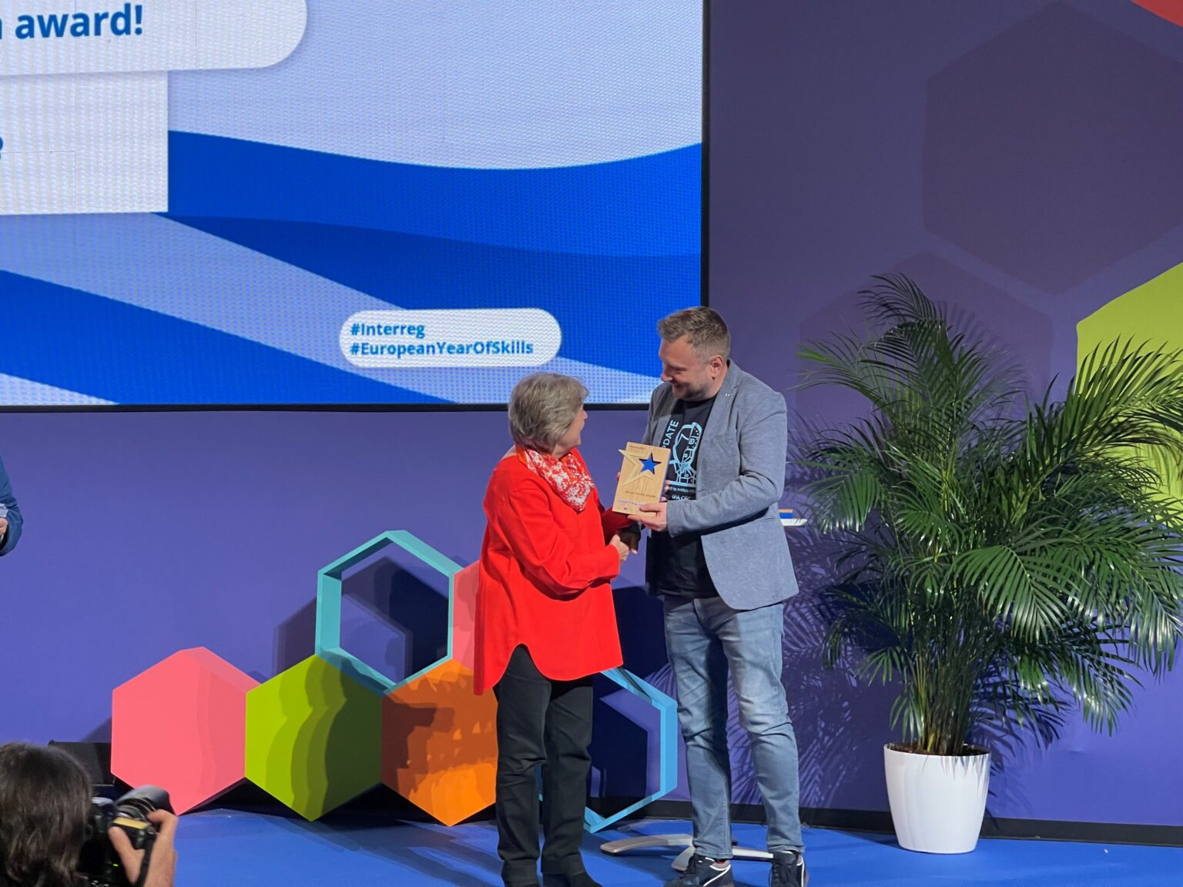
Vidljivost Programa
Obilježeno je 9 Dana Europske/Interreg suradnje (EC/IC Day)
Organizirano je više od 20 radionica za prijavitelje i korisnike
Projekt UPDATE – Dvostruki pobjednik Interact-ovog storytelling natjecanja Interreg Project Slam 2023
Projekt Heart Net - Finalist natjecanja Interreg Project Slam 2021
Projekt XBIT – Finalist natjecanja REGIOSTARS 2020
Projekt ReGerNet - Finalist natjecanja REGIOSTARS 2019
i uključen u Interact-ove Inclusive Growth razglednice
Projekt Take Care! odabran za predstavljanje u DG REGIO e-knjizi 30 Years of Interreg

Slide 13
Interreg VI-A IPA Program Hrvatska – Srbija u razdoblju 2021.-2027.

Slide 14
O programu u 2021.-2027.
Odobren Odlukom Europske komisije 3.11.2022.
Financijska alokacija: 38.281.653,00 EUR (EU dio) – za projekte dostupno 34,8 milijuna
Glavni cilj Programa: održivi razvoj programskog područja kroz pametne, zelene i društveno inovativne projekte
Naglasak na prekograničnim rješenjima, suradnji i razmjeni znanja i iskustava
Programsko područje ostaje nepromijenjeno u odnosu na Program iz perspektive 2014.-2020.
Stopa EU su-financiranja ostaje 85%
4 prioriteta i 5 specifičnih ciljeva
Dosad objavljen jedan otvoreni poziv (2023.) - odabrano i ugovoreno 25 projekata
2 strateška projekta (OSI)

Slide 15
Programski prioriteti i specifični ciljevi
Prioritet 1
Suradnja za pametnije programsko područje
Prioritet 2
Suradnja za zelenije i programsko područje otpornije na klimatske promjene
Prioritet 3
Suradnja za zdravije i inkluzivnije programsko područje
Prioritet 4
Suradnja za održiviji i društveno inovativniji turizam i kulturu
SC 1.1.
SC 4.5.
SC 4.6.
SC 2.2. i SC 2.4.
Alocirano 19% EU sredstava
EUR 6.612.285,00
Alocirano 45% EU sredstava
EUR 15.660.677,00
Alocirano 20% EU sredstava
EUR 6.960.301,00
Alocirano 16% EU sredstava
EUR 5.568.240,00
SC 1.1. Razvijanje i jačanje istraživačkih i inovacijskih kapaciteta te usvajanje naprednih tehnologija
SC 2.2. Promicanje obnovljive energije u skladu s Direktivom o obnovljivoj energiji (EU) 2018/2001, uključujući kriterije održivosti
SC 2.4. Promicanje prilagodbe i otpornosti na klimatske promjene i prevencije rizika od katastrofa, uzimajući u obzir pristupe temeljene na ekosustavima
SC 4.5. Osiguravanje jednakog pristupa zdravstvenoj skrbi i poticanje otpornosti zdravstvenih sustava, uključujući primarnu zdravstvenu zaštitu, te promicanje prijelaza s institucionalne na skrb u obitelji i zajednici
SC 4.6. Jačanje uloge kulture i održivog turizma u gospodarskom razvoju, socijalnoj uključenosti i društvenim inovacijama

Slide 16
U novoj perspektivi naglasak na…
Doprinos zelenoj i digitalnoj tranziciji
Jačanje kapaciteta istraživačkih institucija
Poticanje inovacija
Transfer znanja i naprednih tehnologija
Održivost i otpornost
Korištenje NBS (Nature Based Solutions), „zelene” infrastrukture i klimatski neutralnih rješenja
Poticanje korištenja obnovljivih izvora energije i smanjivanje potrošnje energije
Jačanje kapaciteta za prevenciju rizika i razvoj novih, zajedničkih protokola u slučaju katastrofa
Deinstitucionalizaciju u zdravstvenoj i socijalnoj skrbi – prelazak na skrb u zajednici
Modernizaciju zdravstvenog sustava
Osiguravanje jednakog pristupa zdravstvenoj skrbi (ranjive i marginalizirane skupine, ruralna područja)
Poboljšanje vještina djelatnika razmjenom iskustva i praksi
Održivi i inovativni turizam i kulturu
Diverzifikaciju – posebne oblike turizma u manje poznatim destinacijama
Digitalizaciju i „pametne” destinacije
Društvene inovacije i kreativne industrije

Slide 17
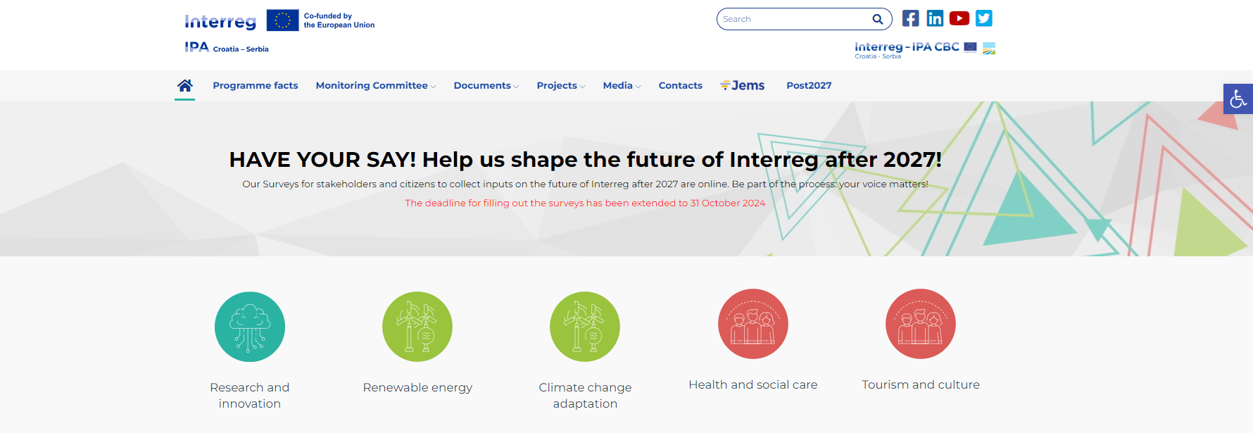
Gdje pronaći više informacija?
interreg-croatia-serbia.eu

Slide 18
Hvala na pozornosti!
Upravljačko tijelo
Ministarstvo regionalnoga razvoja i fondova Europske unije
Sektor za upravljanje Interreg programima suradnje
ma-interreg-ipa@mrrfeu.hr

